Slide 1
Φυσική Αρχιτεκτονική Λογισμικού

Slide 2
Ορισμοί
Λογική Αρχιτεκτονική Λογισμικού. Η δόμηση του λογισμικού σε μονάδες λογισμικού που επικοινωνούν μεταξύ τους
Φυσική Αρχιτεκτονική Λογισμικού. Η δόμηση του λογισμικού σε συνιστώστες που επικοινωνούν μεταξύ τους.
Συνιστώσα Λογισμικού: Μία αυτόνομη μονάδα λογισμικού που εκτελείται σε έναν κόμβο επεξεργασίας.

Slide 3
διαγράμματα παράταξης
Τα διαγράμματα πακέτων παρέχουν μία εικόνα της λογικής οργάνωσης σε μονάδες προγράμματος.
Τα διαγράμματα παράταξης (deployment diagrams) παρουσιάζουν το πραγματικό περιβάλλον στο οποίο λειτουργεί το λογισμικό.
Ένα διάγραμμα παράταξης παρουσιάζει συσκευές του υλικού και τις φυσικές μονάδες λογισμικού που διανέμονται στο υλικό.
Τα διαγράμματα παράταξης είναι ένα μέσο για την τεκμηρίωση της φυσικής αρχιτεκτονικής του συστήματος.
Το βασικό στοιχείο ενός διαγράμματος παράταξης είναι οι κόμβοι (nodes).

Slide 4
διαγράμματα παράταξης
Η πρώτη κατηγορία των κόμβων είναι οι συσκευές (devices) που αναπαριστούν φυσικές μονάδες επεξεργασίας που αντιστοιχούν στο υλικό. Οι συσκευές έχουν μνήμη και επεξεργαστική ικανότητα.
Η δεύτερη κατηγορία των κόμβων είναι τα περιβάλλοντα εκτέλεσης (execution environments). Περιβάλλοντα εκτέλεσης είναι λογισμικό συστημάτων, όπως λειτουργικά συστήματα, συστήματα διαχείρισης βάσεων δεδομένων κ.ά.

Slide 5
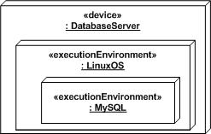
κόμβοι

Slide 6
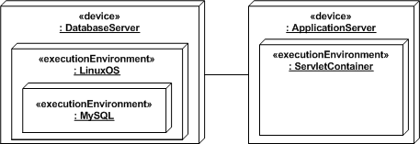
μονοπάτια επικοινωνίας
Οι κόμβοι επικοινωνούν μεταξύ τους μέσω μονοπατιών επικοινωνίας (communications paths) και απεικονίζουν διασύνδεση μέσω δικτύου. Τα μονοπάτια επικοινωνίας είναι εξειδίκευση των συσχετίσεων και συμβολίζονται με απλές γραμμές.

Slide 7

προϊόντα
Ένας κόμβος μπορεί να περιέχει ένα προϊόν (artifact) το οποίο είναι μία διακριτή φυσική οντότητα του λογισμικού και το οποίο είναι συνήθως ένα αρχείο. Ένα προϊόν μπορεί να είναι ένα εκτελέσιμο αρχείο, αρχείο ρυθμίσεων, σελίδες HTML κ.ά. Ένα προϊόν φέρει τη λέξη-κλειδί «artifact» ή ένα εικονίδιο.
Οι κόμβοι περιέχουν προϊόντα (artifacts) που είναι οι φυσικές μονάδες λογισμικού, όπως εκτελέσιμα αρχεία, αρχεία jar, αρχεία ρυθμίσεων, σελίδες HTML κ.λπ.

Slide 8
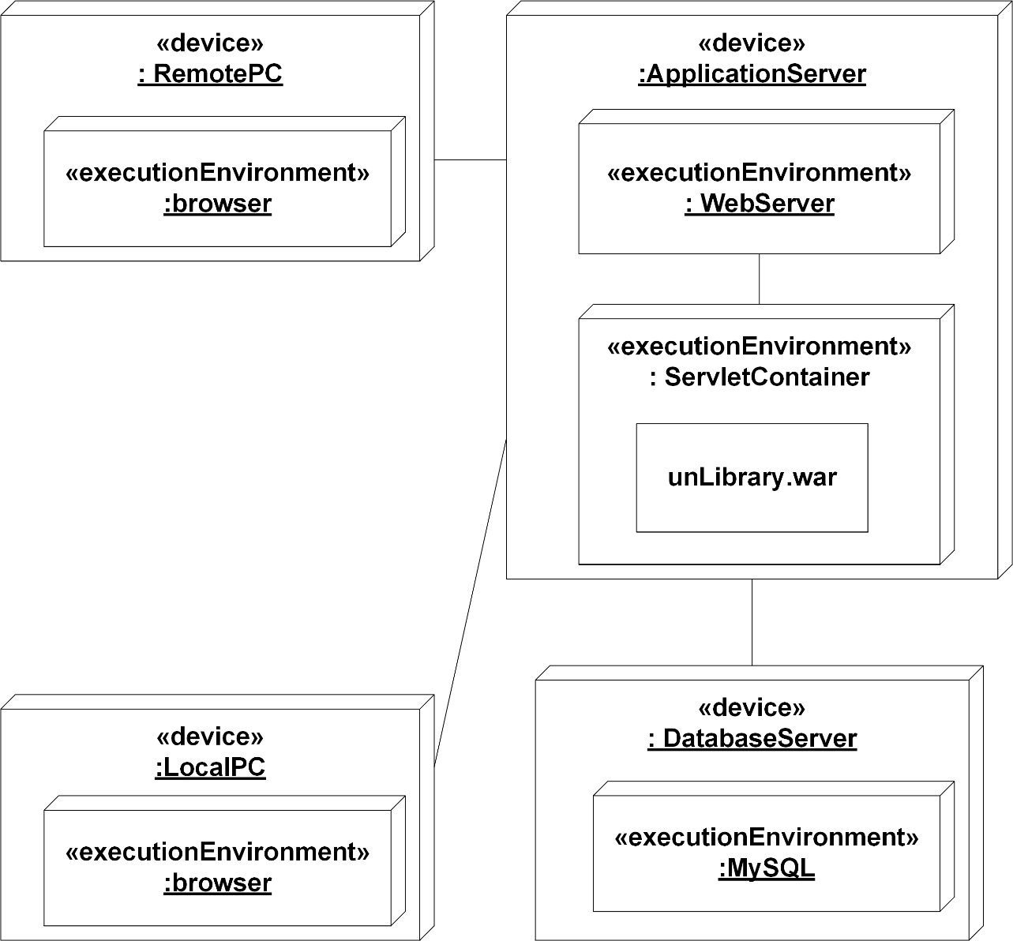
παράδειγμα: ένα διάγραμμα παράταξης

Slide 9

Αρχιτεκτονική πελάτη - διακομιστή
Ο διακομιστής παρέχει μία υπηρεσία και εξυπηρετεί αιτήματα πελατών
Ο πελάτης διατυπώνει αιτήματα προς το διακομιστή.
Η επικοινωνία πραγματοποιείται μέσω δικτύου.

Slide 10
αρχιτεκτονικοί παράγοντες
Ο πελάτης θα πρέπει:
  να είναι σε θέση να εντοπίσει το διακομιστή.
  να γνωρίζει τη «γλώσσα» επικοινωνίας με το διακομιστή (πρωτόκολλο επικοινωνίας).
Ο διακομιστής θα πρέπει να έχει
  υψηλή διαθεσιμότητα.
  υψηλές επιδόσεις.
  υψηλού βαθμού κλιμακωσιμότητα (scalability).

Slide 11

Browsers – Web Servers
Ο browser διατυπώνει κάποιο αίτημα του HTTP (πχ ανάγνωση ενός URL)
Ο web server ανταποκρίνεται με μία HTML σελίδα
Εντοπισμός διακομιστή (DNS, IP)
Πρωτόκολλο επικοινωνίας: HTTP

Slide 12
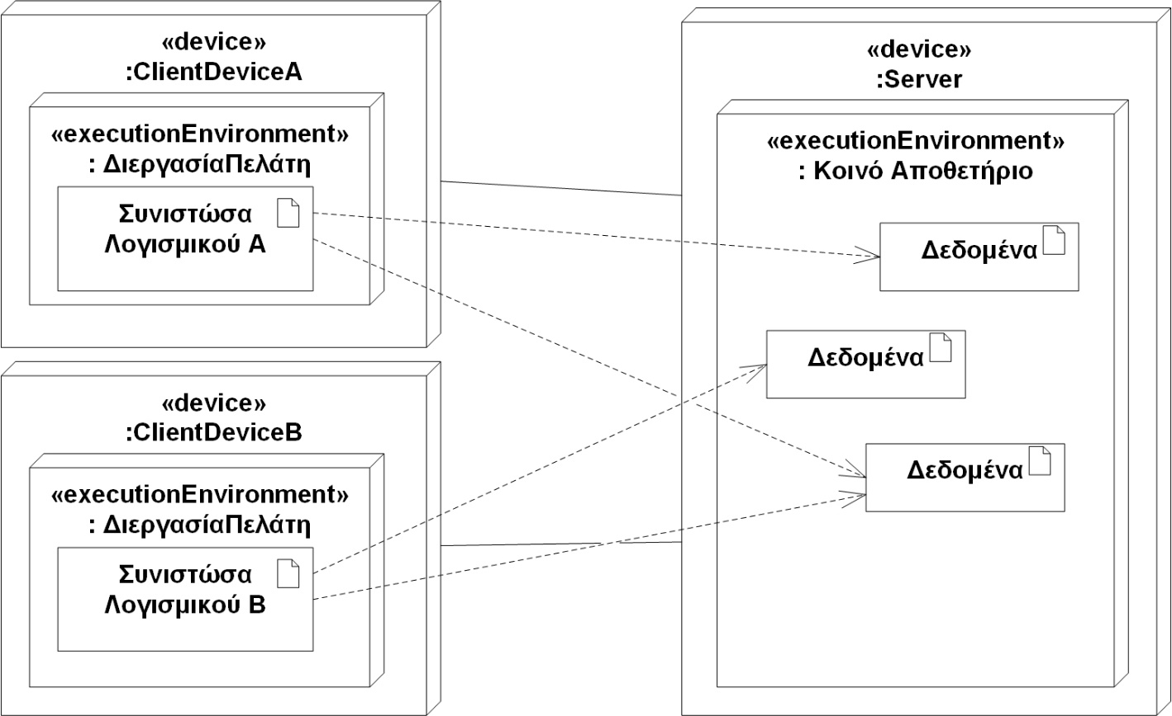
κοινόχρηστο αποθετήριο
Διαχωρισμός των συνιστωσών λογισμικού με γνώμονα τα δεδομένα.
Το κοινόχρηστο αποθετήριο τηρεί όλα τα (κοινόχρηστα) δεδομένα
Διαφορετικές συνιστώστες λογισμικού έχουν πρόσβαση σε αυτά τα δεδομένα.

Slide 13
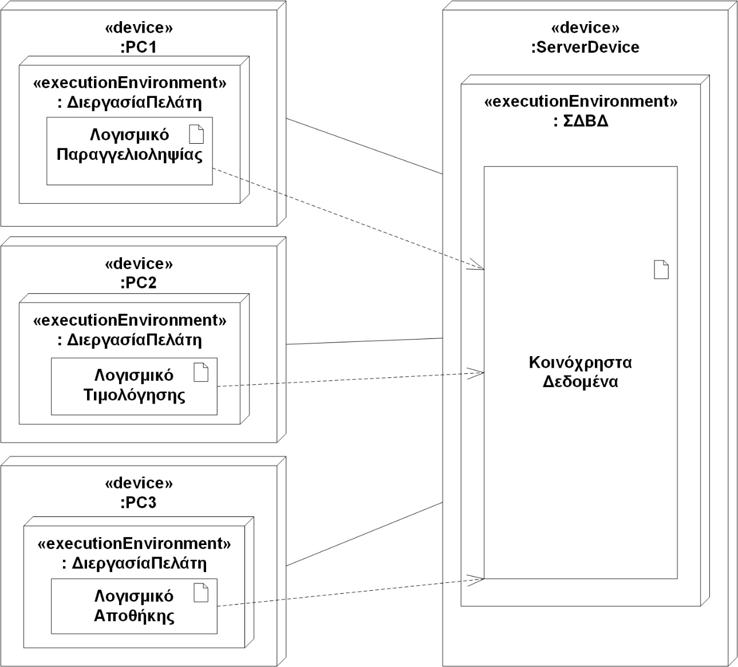
διάταξη πληροφοριακών συστημάτων
ΣΔΒΔ = Κοινόχρηστο Αποθετήριο + Πελάτης – Διακομιστής
Πελάτης: Εφαρμογές λογισμικού (τυπικά desktop εφαρμογές)
Αιτήματα: Συναλλαγές (Transactions)
Πρωτόκολλο Επικοινωνίας: SQL

Slide 14
χαρακτηριστικά ΣΔΒΔ / πελάτη διακομιστή
Ανεξαρτησία ως προς τη γλώσσα προγραμματισμού
Αξιοποίηση της μνήμης και τις επεξεργαστικής ισχύος του πελάτη
Εμπλουτισμένος Πελάτης (rich client) : Διεπαφή χρήστης + λογική λογισμικού
Ελαφρύς Πελάτης (thin client): Διεπαφή χρήστη (η λογική του λογισμικού στο διακομιστή).

Slide 15
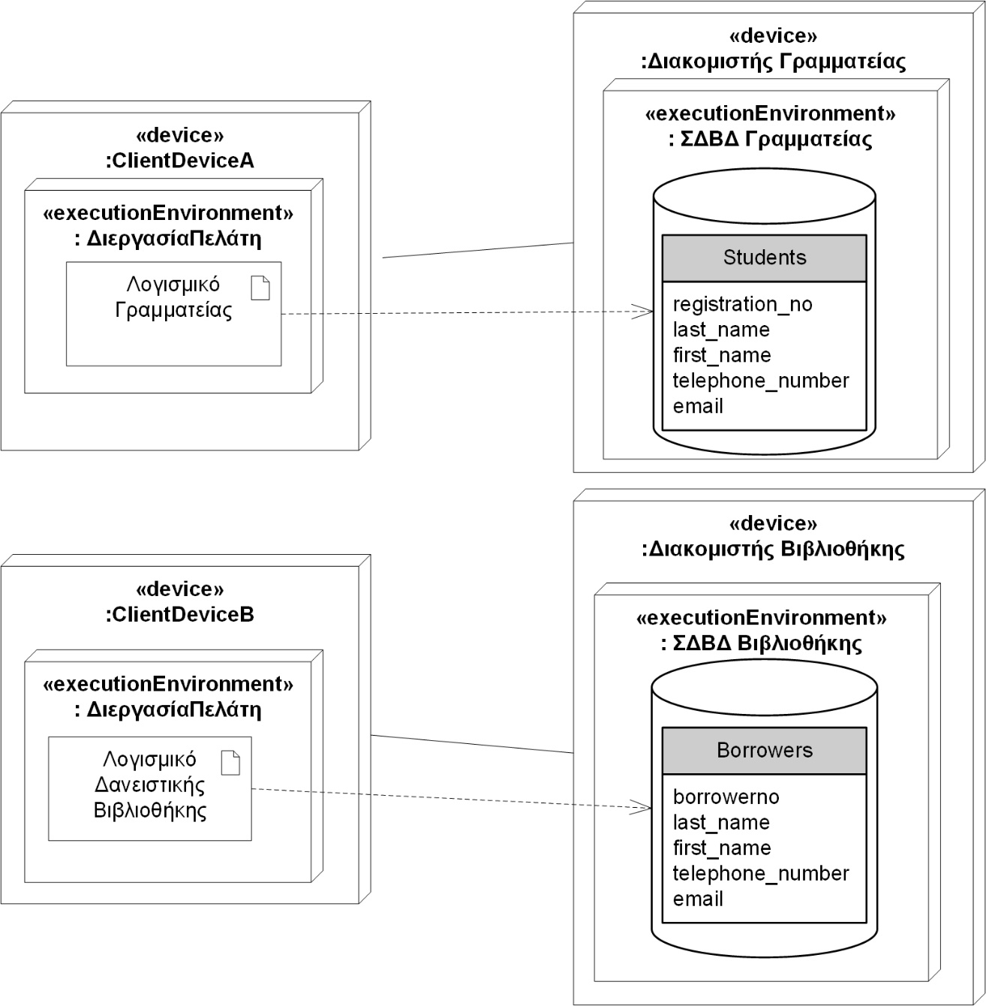
συστήματα δανεισμού – γραμματείας
Ανεξάρτητες εφαρμογές

Slide 16
ανεξάρτητες εφαρμογές
(+) Οι εφαρμογές λογισμικού αναπτύσσονται και συντηρούνται ως ανεξάρτητα έργα.
(+) Μειώνονται οι κίνδυνοι αποτυχίας εφόσον σε κάθε έργο είναι μικρός ο αριθμός των εμπλεκομένων μερών.
(-) Πλεονασμός σε πληροφορία και απουσία ιδιοκτησίας βασικών πληροφοριών (τι γίνεται όταν κάποιος φοιτητής αλλάξει διεύθυνση?)
(-) Αδυναμία προσαρμογής σε οριζόντιες επιχειρησιακές διαδικασίες (μία προϋπόθεση λήψης πτυχίου είναι η επιστροφή στη βιβλιοθήκη όλων των αντιτύπων που κατέχει. Κάποιος φοιτητής που έχει αποφοιτήσει δεν δανείζεται υλικό της βιβλιοθήκης)

Slide 17
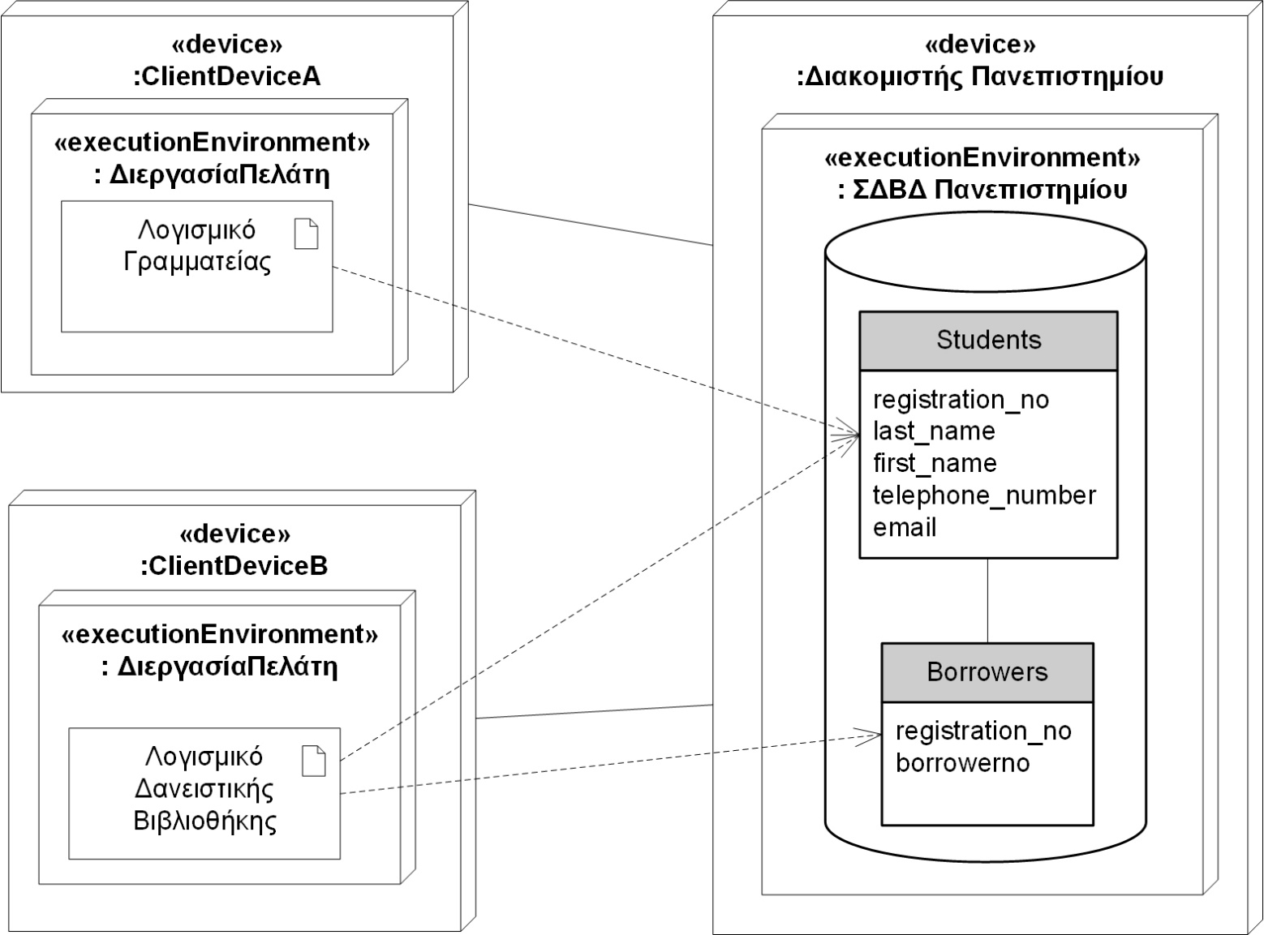
συστήματα δανεισμού – γραμματείας
Μία βάση δεδομένων πολλές εφαρμογές (κοινόχρηστο αποθετήριο).

Slide 18
Συστήματα δανεισμού – γραμματείας
(+) Δυνατότητα ανταπόκρισης σε οριζόντιες διαδικασίες
(+) Ξεκάθαρος ορισμός ιδιοκτησίας (άρα και ευθύνης) πληροφοριών
(-) Ανάπτυξη και συντήρηση ως ένα έργο με αυξημένους κινδύνους
(-) Υψηλή σύζευξη εφαρμογών (κάθε αλλαγή στην οντότητα φοιτητής επηρεάζει αυτομάτως την εφαρμογή της δανειστικής βιβλιοθήκης. Κάθε αλλαγή στην οντότητα δανειζόμενος προϋποθέτει την έγκριση της αλλαγής της οντότητας φοιτητής)

Slide 19
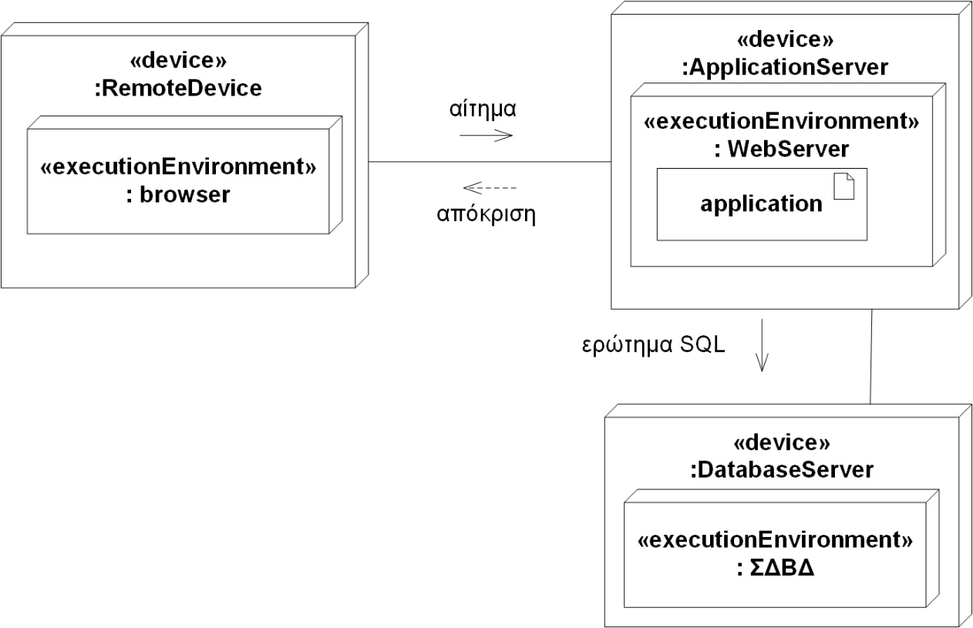
Αρχιτεκτονική πολλών επιπέδων
Στην αρχιτεκτονική τριών επιπέδων (3-tier architecture)
Ο κόμβος της διαχείρισης δεδομένων είναι ο κόμβος που φιλοξενεί τη βάση δεδομένων. Η λογική του λογισμικού συγκεντρώνεται στον διακομιστή εφαρμογών (application server)
ο πελάτης φιλοξενεί τη διεπαφή χρήστη (thin client)

Slide 20
πλεονεκτήματα 3-επιπέδων
Η λογική του λογισμικού βρίσκεται σε ένα σημείο
Κλιμακωσιμότητα: Το φορτίο των πολλών χρηστών αναλαμβάνει ο application server.
Γενική αρχή: Η κλιμακωσιμότητα στο επίπεδο του application server επιτυγχάνεται πολύ πιο εύκολα από ότι στο επίπεδο της βάσης δεδομένων (caching, load balancing κλπ)

Slide 21
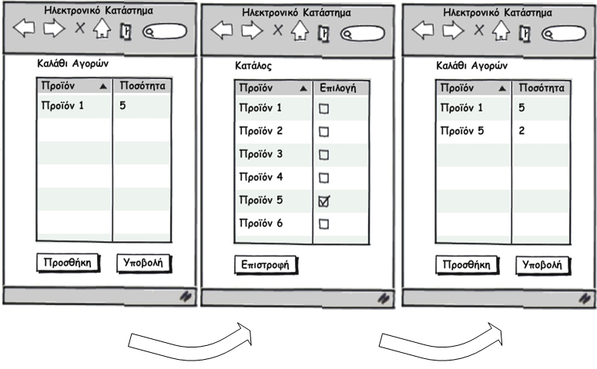
αρχιτεκτονικές web -κατάσταση συνόδου (session state)
Το HTTP είναι stateless. Κάθε αίτημα εντελώς ανεξάρτητο από το προηγούμενο.
Πώς θα θυμάται η εφαρμογή το περιεχόμενο του καλαθιού αγορών?
Δύο τρόποι α)κατάσταση συνόδου στον διακομιστή και β) κατάσταση συνόδου στον πελάτη

Slide 22
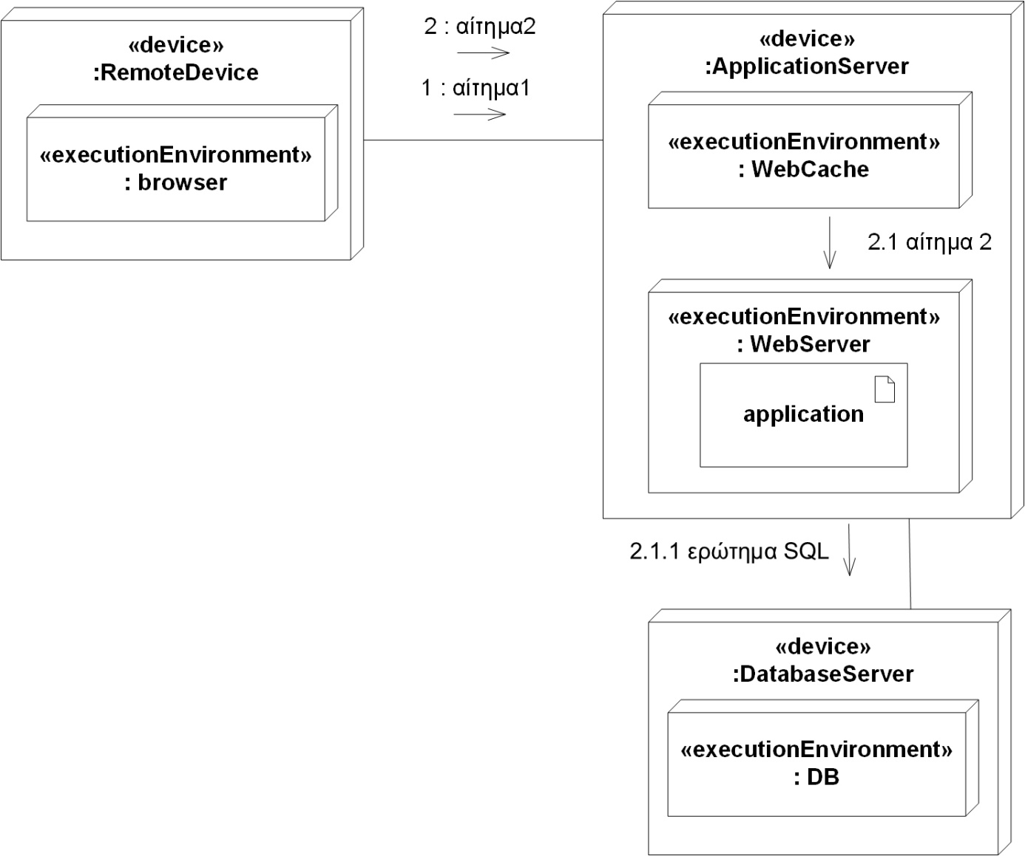
αρχιτεκτονικές web - λανθάνουσα μνήμη
Η λανθάνουσα μνήμη (cache) διατηρεί προσωρινά περιεχόμενο.
Κάποια αιτήματα εξυπηρετούνται από την cache και όχι τον διακομιστή

Slide 23
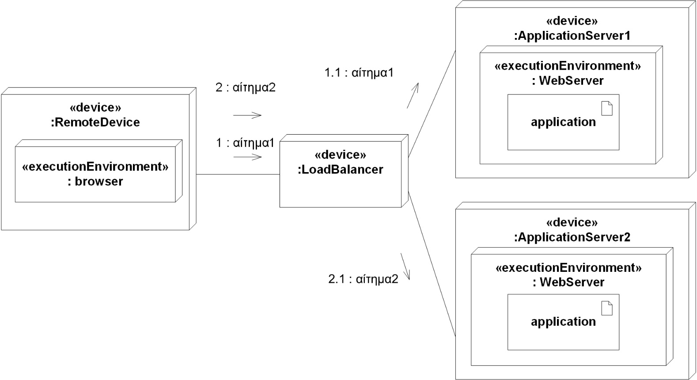
αρχιτεκτονικές web - εξισορρόπηση φορτίου
Περισσότεροι του ενός κόμβοι έχουν την ίδια εφαρμογή
Ο εξισορροπητής φορτίου (load balancer) μοιράζει το φορτίο
Αύξηση κλιμακωσιμότητας και διαθεσιμότητας
Πώς διαχειριζόμαστε την κατάσταση συνόδου;

Slide 24
εξισορρόπηση φορτίου
Διαχείριση κατάστασης στον πελάτη. Κάθε αίτημα μπορεί να εξυπηρετηθεί από διαφορετικό διακομιστή. Δεν δεσμεύει τον εξισσοροπητή φορτίου. Αύξηση διαθεσιμότητας.
Διαχείριση κατάστασης στον διακομιστή. Ο εξισσοροπητής του φορτίου θα πρέπει να κατευθύνει όλα τα αιτήματα στον ίδιο διακομιστή (server affinity). Μείωση διαθεσιμότητας.

Slide 25
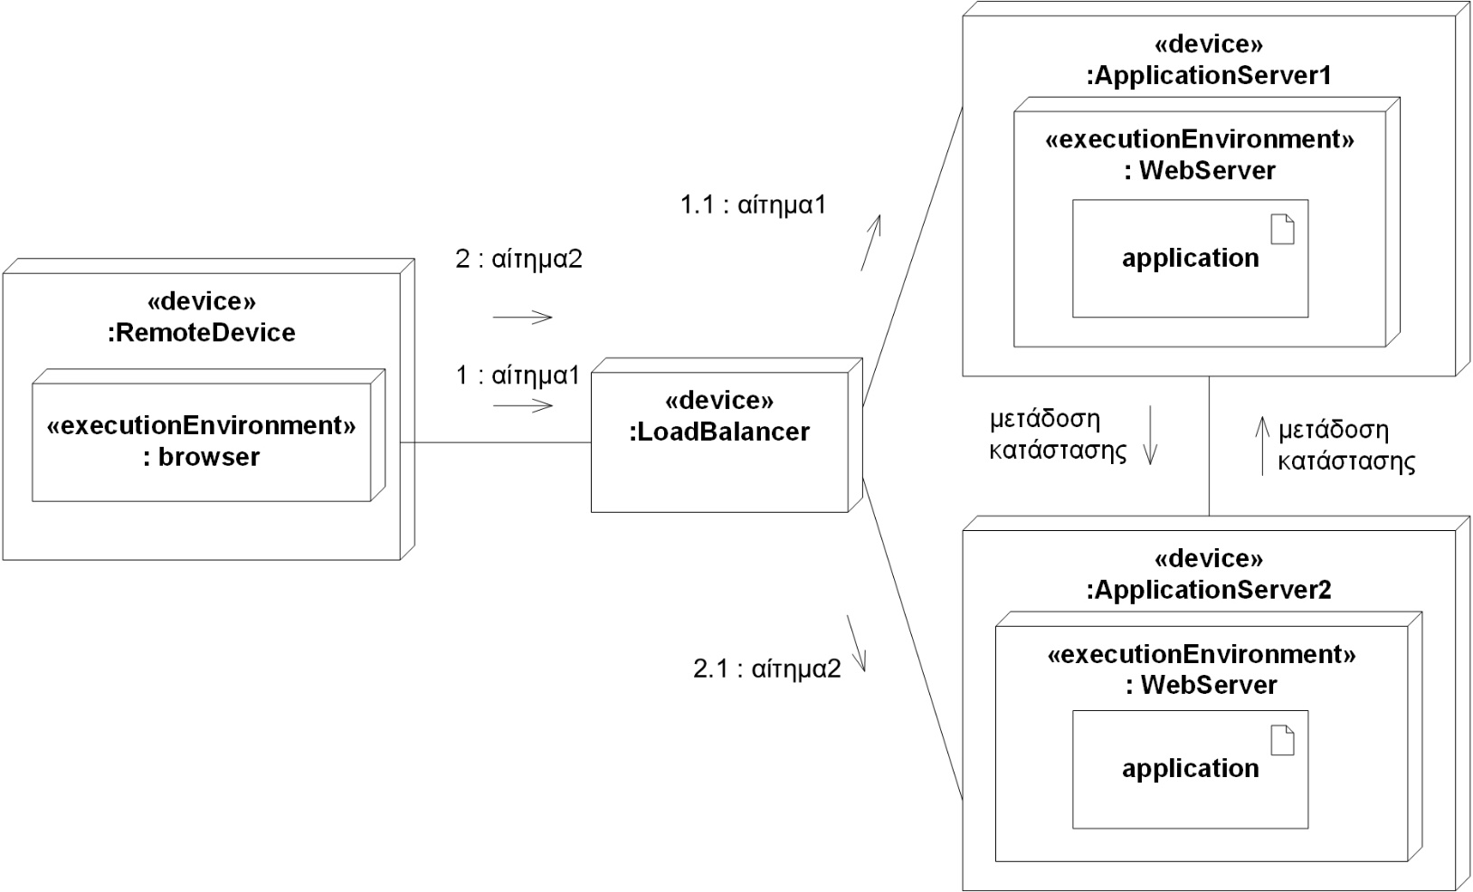
αρχιτεκτονικές web - συστοιχίες (clustering)
Οι συστοιχίες κόμβων όχι μόνο έχουν την ίδια εφαρμογή αλλά μοιράζονται και την κατάσταση συνόδου επικοινωνώντας μεταξύ τους.
Μπορεί να περιλαμβάνουν και load balancer ως κόμβο της συστοιχίας

Slide 26
συστοιχίες
Αύξηση διαθεσιμότητας. Ο πελάτης δεν αντιλαμβάνεται αστοχίες σε κάποιο διακομιστή.
Μείωση κλιμακωσιμότητας και απόδοσης σε σχέση με την απλή εξισορρόπηση φορτίου.

Slide 27
κατανεμημένη αρχιτεκτονική
Μία κατανεμημένη αρχιτεκτονική περιλαμβάνει διαφορετικές συνιστώσες λογισμικού οι οποίες εκτελούνται σε διαφορετικούς κόμβους επεξεργασίας και άλλοτε παίζουν το ρόλο του πελάτη και άλλοτε το ρόλο του διακομιστή.
Η κατανομή αυτή μπορεί να μη γίνεται αντιληπτή από τον τελικό χρήστη. Μία επιδίωξη των κατανεμημένων συστημάτων είναι να αντιλαμβάνεται ο τελικός χρήστης ένα ενιαίο σύστημα.

Slide 28
Παροχές κατανεμημένης αρχιτεκτονικής
Η κατανεμημένη αρχιτεκτονική:
μας δίνει τη δυνατότητα να έχουμε πρόσβαση σε γεωγραφικά διασκορπισμένες υπηρεσίες,
επιτρέπει να αυξήσουμε τις επιδόσεις των συστημάτων.
μας επιτρέπει να αυξήσουμε την κλιμακωσιμότητα (scalability) των συστημάτων,
προσφέρει μεγαλύτερη ανοχή σε σφάλματα.
παρέχει καλύτερη αξιοποίηση του υλικού με μείωση του κόστους απόκτησής του.
προσφέρει δυνατότητες αύξησης της διαθεσιμότητας

Slide 29
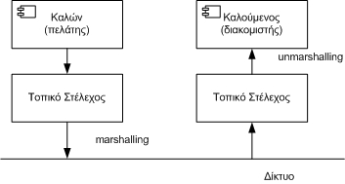
Απομακρυσμένη κλήση διαδικασιών (RPC)
Βασική ιδέα RPC. Απόκρυψη από τον μηχανικό λογισμικού του χαμηλού επιπέδου API που προσφέρει το λειτουργικό σύστημα μίας απομακρυσμένης κλήσης
Για τον μηχανικό δεν θα πρέπει να υπάρχει διάκριση μεταξύ τοπικής και απομακρυσμένης κλήσης.

Slide 30
Κλήση RPC
ο καλών χρησιμοποιεί ένα τοπικό στέλεχος (local stub) του καλούμενου υποπρογράμματος
Όταν πραγματοποιηθεί αυτή η τοπική κλήση τότε το τοπικό στέλεχος marshals (serializes) τα απαιτούμενα δεδομένα (πχ παραμέτρους) και κατασκευάζει ένα μήνυμα το οποίο αποστέλλεται μέσου του δίκτυο στο αντίστοιχο στέλεχος της απομακρυσμένης διαδικασίας.

Slide 31
κλήση RPC (συνέχεια)
Ταυτόχρονα το τοπικό στέλεχος σταματά τη ροή εκτέλεσης του καλούντος και περιμένει την απόκριση του απομακρυσμένου υποπρογράμματος.
Όταν ο έλεγχος περνάει στο διακομιστή έχουμε το απομακρυσμένο στέλεχος να unmarshals (deserializes) τα δεδομένα και πραγματοποιεί και πάλι μία τοπική κλήση του καλούμενου υποπρογράμματος.
Με την ολοκλήρωση εκτέλεσης του καλούμενου υποπρογράμματος επιστρέφεται στον καλούντα μέσω του δικτύου το αποτέλεσμα της κλήσης οπότε και συνεχίζεται η ροή εκτέλεσης του προγράμματος.

Slide 32
αντικειμενοστρεφείς κατανεμημένες αρχιτεκτονικές
Το επίκεντρο των αντικεμενοστρεφών κατανεμημένων συστημάτων είναι τα κατανεμημένα αντικείμενα αντί της απομακρυσμένης κλήσης υποπρογραμμάτων.
Τεχνολογίες: CORBA, DCOM, Java RMI, .NET Remoting.

Slide 33
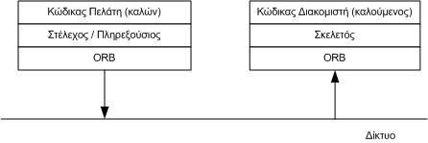
CORBA
Ο ORB είναι η καρδιά της CORBA αρχιτεκτονικής λειτουργεί ως ένας δίαυλος επικοινωνίας των κατανεμημένων CORBA αντικειμένων.
Σε μία απομακρυσμένη κλήση σε CORBA συμμετέχει και ο ORB που έχει ως κύρια ευθύνη την αποκατάσταση της επικοινωνίας με το απομακρυσμένο αντικείμενο.
Ο ORB είναι μεσισμικό (middleware) επειδή είναι μία συνιστώσα λογισμικού που τοποθετείται μεταξύ της εφαρμογής και του λειτουργικού συστήματος παρέχοντας στον προγραμματιστή της εφαρμογής ένα σύνολο υπηρεσιών.

Slide 34
προκλήσεις CORBA
Ο καλών αναζητά αναφορές σε αντικείμενα (objects references). Δεν αρκούμαστε σε κλήση διαδικασιών αλλά σε απομακρυσμένη κλήση μεθόδων σε αντικείμενα που βρίσκονται σε απομακρυσμένους κόμβους επεξεργασίας.
Δεν περιοριζόμαστε στην προσομοίωση της απομακρυσμένης κλήσης από μία τοπική αλλά επεκτείνουμε την έννοια της απομακρυσμένης κλήσης για ετερογενή περιβάλλοντα. Ο στόχος μας είναι να επιτρέψουμε την επικοινωνία δύο συνιστωστών λογισμικού που εκτελούνται σε διαφορετικά περιβάλλοντα εκτέλεσης (πχ λειτουργικά συστήματα) και έχουν υλοποιηθεί σε διαφορετικές γλώσσες προγραμματισμού.
Η απομακρυσμένη κλήση θα πρέπει να γίνεται διαφανώς ως προς την τοποθεσία του καλούμενου. Ένα αντικείμενο προσδιορίζεται ανεξάρτητα από τη διεύθυνσή του στο δίκτυο.

Slide 35
αντικείμενα CORBA
Θα πρέπει σε αυτό το σημείο να σημειώσουμε ότι ένα αντικείμενο στην CORBA είναι κάτι πιο αφηρημένο από τα γνωστά μας αντικείμενα των γλωσσών προγραμματισμού.
Το μόνο που γνωρίζουμε για κάποιο αντικείμενο είναι η διεπαφή του. Μέσω αυτής της διεπαφής θα πραγματοποιηθούν οι απομακρυσμένες κλήσεις.
Η υλοποίηση της διεπαφής ενός CORBA αντικειμένου μπορεί να γίνει με μία κλάση κάποιας αντικειμενοστρεφούς γλώσσας προγραμματισμού, αλλά μπορεί να υλοποιηθεί ακόμα και με μία μη αντικειμενοστρεφή γλώσσα όπως η C.

Slide 36
ανεξαρτησία
Ο τρόπος για να επιτευχθεί αυτό είναι μέσω μίας ειδικής γλώσσας καθορισμού διεπαφών η οποία είναι κοινή σε μία CORBA αρχιτεκτονική και δίνει τη δυνατότητα προσαρμογής για διαφορετικές γλώσσες προγραμματισμού. Η ειδική αυτή γλώσσα είναι η IDL (Interface Definition Language).
Με την IDL ορίζονται καταρχήν οι τύποι δεδομένων που χρησιμοποιούνται στο κατανεμημένο λογισμικό. Επίσης μέσω της IDL ορίζονται και οι διεπαφές των αντικειμένων. Οι διεπαφές αυτές δεν είναι τίποτα άλλο από τις υπογραφές των μεθόδων οι οποίες θα παρέχονται στους πελάτες των CORBA αντικειμένων.
Όλες οι δηλώσεις με την IDL είναι ανεξάρτητες από τη γλώσσας προγραμματισμού. Μέσω ειδικών μεταγλωττιστών γίνεται η μεταγλώττιση των IDL δηλώσεων σε αντίστοιχες δηλώσεις της γλώσσα προγραμματισμού.
Επιπλέον οι μεταγλωττιστές IDL λειτουργούν ως γεννήτριες των αντίστοιχων στελεχών που συναντήσαμε στην προηγούμενη ενότητα τα οποία καλούνται και πληρεξούσιοι (proxy)

Slide 37
ανεξαρτησία ως προς την τοποθεσία
Η ανεξαρτησία ως προς την τοποθεσία ενός απομακρυσμένου αντικειμένου επιτυγχάνεται μέσω του ORB.
Ο ORB παρέχει τη δυνατότητα πρόσβασης και χρήσης σε ένα αντικείμενο CORBA χωρίς ο χρήστης του αντικειμένου να γνωρίζει που βρίσκεται το αντικείμενο αυτό.

Slide 38
υπηρεσίες CORBA
Υπηρεσία ονοματαδοσίας (naming service). Είναι η υπηρεσία που μας βοηθά να ανακτούμε αντικείμενα βάσει ενός ονόματος.
Υπηρεσία συναλλαγών.
Υπηρεσία κοινοποίησης (notification service). Η υπηρεσία της κοινοποίησης επεκτείνει την απλή απομακρυσμένη κλήση δίνοντας τη δυνατότητα να κοινοποιούνται γεγονότα (events) από μία συνιστώσα λογισμικού.
Υπηρεσία ασφάλειας (security service). Η υπηρεσία της ασφάλειας παρέχει υπηρεσίες όπως αυθεντικοποίηση (authentication), παροχή εξουσιοδότησης (authorization) ελέγχου πρόσβασης, κρυπτογράφησης κτλ.
…

Slide 39
συστατικά και κατανεμημένη αρχιτεκτονική
Συστατικά: Φυσικές μονάδες λογισμικού που παρέχουν μόνο διεπαφές και των οποίων η υλοποίηση μπορεί να αλλάζει.
Είναι δυνατό να έχουμε συστατικά που παρέχονται σε μία κατανεμημένη αρχιτεκτονική.
CORBA Component Model (CCM)
Enterprise Java Beans (EJB).

Slide 40
επικοινωνία μέσω μηνυμάτων
Στο μοντέλο πελάτη διακομιστή έχουμε σύγχρονη επικοινωνία: Ο πελάτης περιμένει να ολοκληρωθεί η επεξεργασία από το διακομιστή για να συνεχίσει τη λειτουργία του.
Η επικοινωνία μέσω μηνυμάτων είναι ασύγχρονη. Ο πελάτης δεν περιμένει την οκλήρωση της επεξεργασίας του μηνύματος από το διακομιστή.

Slide 41
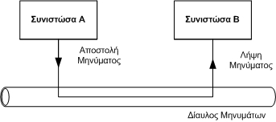
επικοινωνία μέσω μηνυμάτων
Η συνιστώσα Α τοποθετεί το μήνυμα στο δίαυλο μηνυμάτων και δεν περιμένει απόκριση. Η απόκριση αν απαιτείται θα έρθει αργότερα από τη συνιστώσα Β.
Ο δίαυλος μηνυμάτων είναι ένα μεσισμικό διαχείρισης μηνυμάτων (Message Oriented Middleware – MOM).
Η κύρια ευθύνη των MOM είναι η αξιόπιστη παράδοση των μηνυμάτων στους παραλήπτες τους.

Slide 42
επικοινωνία μέσω μηνυμάτων
Μοντέλο δημοσίευσης / συνδρομής (publish / subscribe). Η βασική ιδέα είναι μία συνιστώσα λογισμικού τοποθετώντας ένα μήνυμα στο δίαυλο δημοσιεύει το μήνυμα χωρίς να γνωρίζει τους παραλήπτες του. Οι παραλήπτες είναι οι συνδρομητές (subscribers) οι οποίοι εγγράφονται στο δίαυλο μηνυμάτων ως ενδιαφερόμενοι για τα συγκεκριμένου τύπου μηνύματα.
Συστήματα βασισμένα σε γεγονότα (event based systems). Ανεξάρτητες εφαρμογές οι οποίες έχουν αρκετό βαθμό αυτονομίας για να εκτελούνται ανεξάρτητα, αλλά μπορούν να ανταλλάσσουν πληροφορίες.
Η επικοινωνία μέσω μηνυμάτων χρησιμοποιείται ευρέως για τη Ενοποίηση Επιχειρησιακών Εφαρμογών (Enterprise Application Integration). Η προσέγγιση του EAI αφορά τη δυνατότητα επικοινωνίας ανεξαρτήτων εφαρμογών λογισμικού εντός κάποιου οργανισμού διατηρώντας ταυτόχρονα την ανεξαρτησία τους.

Slide 43
σχεδίαση λογισμικού για κατανεμημένα συστήματα
Μία απομακρυσμένη κλήση είναι τάξεις μεγέθους πιο αργή από μία τοπική κλήση. Πρέπει να διασφαλίσουμε ότι έχουμε πραγματικό όφελος όσον αφορά στην απόδοση του τελικού συστήματος.
Μία τοπική κλήση είναι πολύ πιο αξιόπιστη από μία απομακρυσμένη. Έχουμε δηλαδή μία περίπτωση μερικής αποτυχίας όπου μόνο μία συνιστώσα του λογισμικού αποτυγχάνει να αποκριθεί. Αντίθετα στις τοπικές κλήσεις έχουμε το φαινόμενο της καθολικής αποτυχίας όπου μία αποτυχία συμβαίνει στο σύνολο του λογισμικού. Αυτό με τη σειρά του σημαίνει ότι ο πελάτης μίας απομακρυσμένης κλήσης πρέπει να είναι προετοιμασμένος για μία μερική αποτυχία κάτι που δεν συμβαίνει με μία τοπική.
Διεπαφές των συνιστωσών του λογισμικού. Στις τοπικές κλήσεις οι διεπαφές είναι χαμηλού επιπέδου (fine grained). Στις απομακρυσμένες είναι υψηλού επιπέδου (coarse grained)

Slide 44
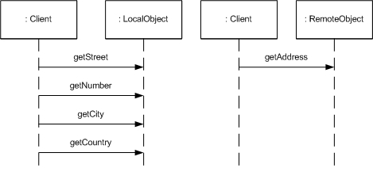
Επίπεδα διεπαφών
Η κλήση προς το LocalObject είναι fine grained
Η κλήση προς το RemoteObject είναι coarse grained

Slide 45
δημοσιευμένες διεπαφές
Το πρόσθετο πρόβλημα που εισάγουν οι διεπαφές των συστημάτων είναι ότι είναι πλέον δημοσιευμένες (published) και όχι απλές δημόσιες (public) διεπαφές.
Όπως και με τα συστατικά λογισμικού οι πελάτες που χρησιμοποιούν τις διεπαφές αυτές δεν βρίσκονται υπό τον έλεγχο αυτού που αναπτύσσει τις διεπαφές και έτσι οι αλλαγές τους δεν είναι εύκολες.
Η αλλαγές στις δημοσιευμένες διεπαφές είναι δυσκολότερες

